Slide 1
NCS능력단위평가 결과물제출
능력단위명 | REACTJS
성 명 | 이채윤
제출일자 | 2021-12-27
안양이젠아카데미컴퓨터학원

Slide 2
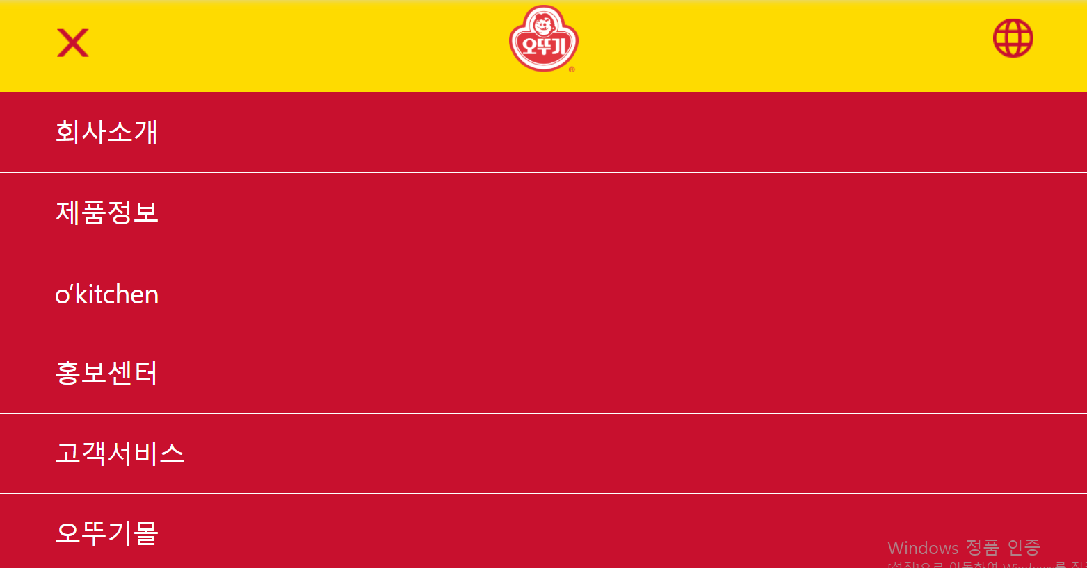
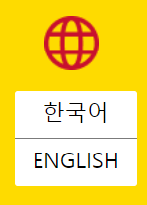
01. 기능구현 페이지
기능구현 페이지 명 : 메인페이지 header의 unb, gnb 제어 기능
설명
gnb : 버튼 클릭시 아이콘 변경 및 리스트가 보이게 함(mobile, tablet)
unb : 버튼 클릭시 리스트가 보이게 함
기능구현 이미지

Slide 3
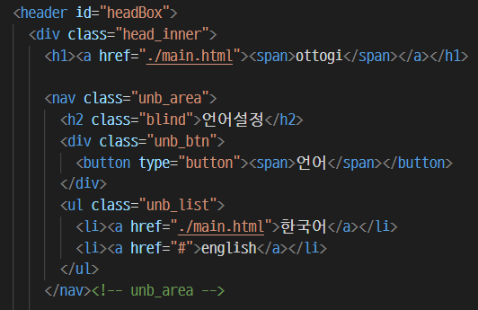
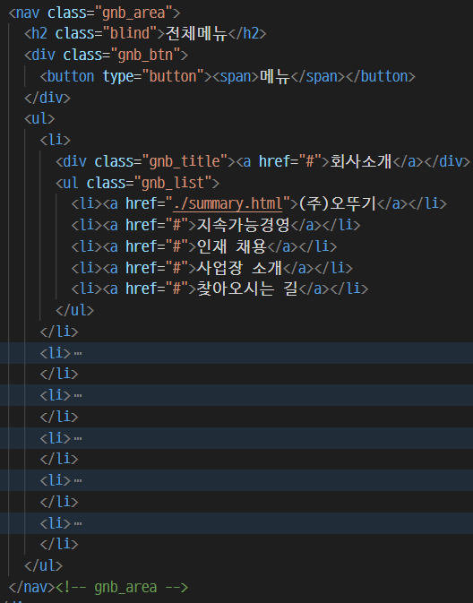
02. 기능구현 페이지 관련 코드
HTML

Slide 4
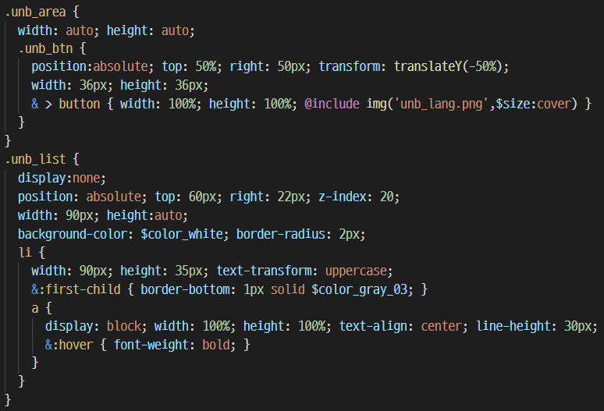
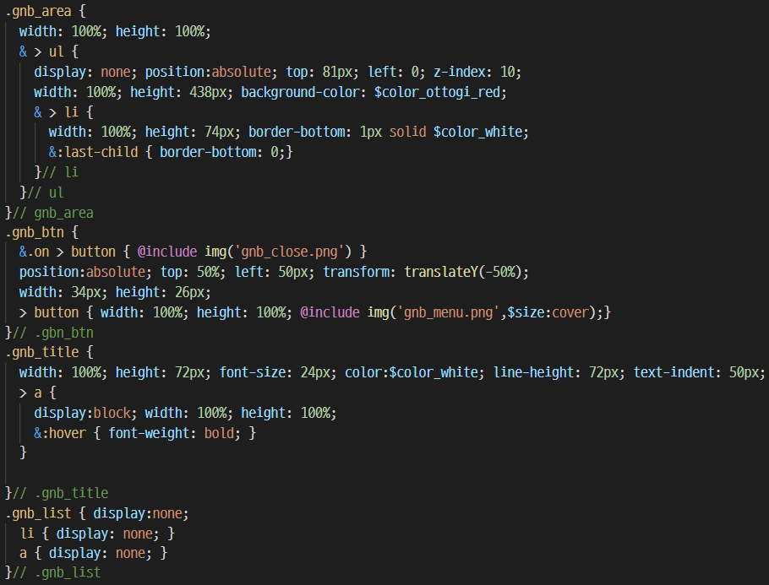
02. 기능구현 페이지 관련 코드
CSS

Slide 5
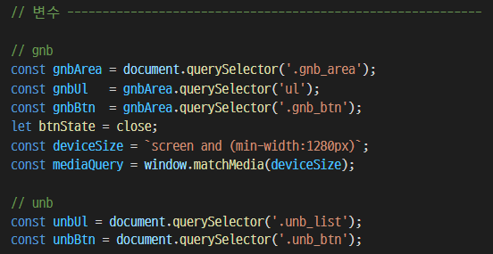
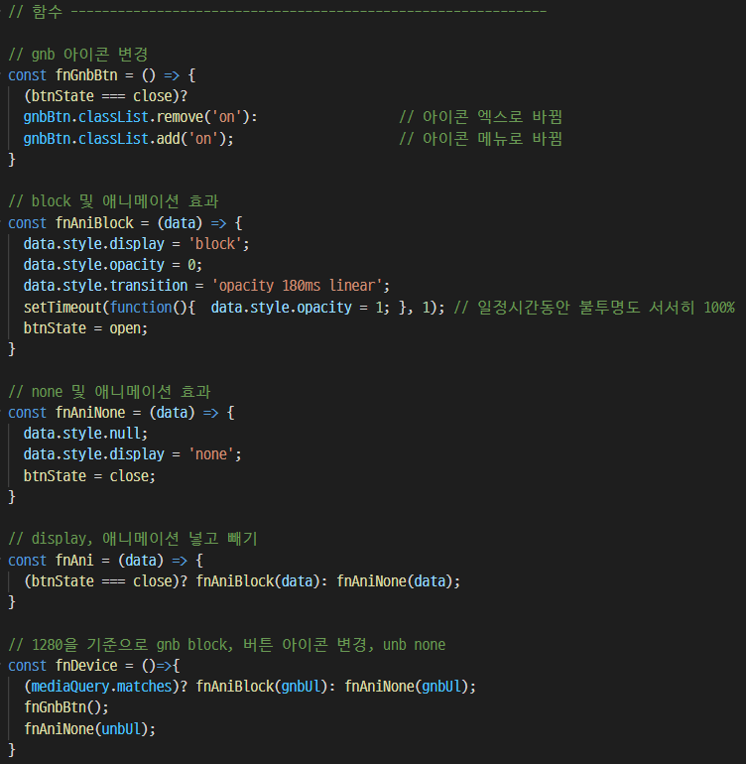
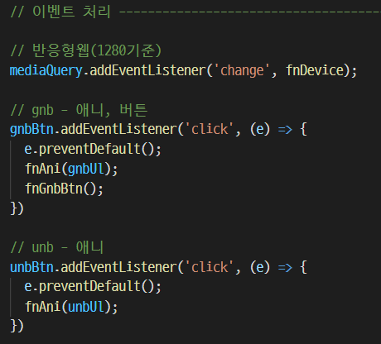
02. 기능구현 페이지 관련 코드
JS

